Slide 1


Slide 2

Fundamentos de Performance em .NET

Slide 3
Sobre o
Professor

Slide 4


Slide 5
O que veremos
na disciplina

Slide 6
Fundamentos de performance em .NET
Introdução à Otimização de Performance
Definição de performance em aplicações .NET
Importância da performance para a experiência do usuário
Anatomia de uma Aplicação .NET
Estrutura básica de uma aplicação .NET
Ciclo de vida de uma requisição HTTP em aplicações web
Recursos do (CLR) Common Language Runtime
ThreadPool
Garbage Collection
JIT

Slide 7
Introdução à Otimização de Performance

Slide 8
O que é performance?
Performance em aplicações .NET é um conceito multifacetado e subjetivo, variando conforme o tipo de aplicação e requisitos de negócio. O que é considerado satisfatório em uma aplicação pode não ser o mesmo em outra, dependendo dos objetivos e expectativas de cada cenário.
Por exemplo, uma aplicação web precisa garantir um tempo de resposta abaixo de 300 milissegundos, enquanto uma aplicação batch deve concluir uma simulação Monte Carlo em até 2 horas. Ambos os casos ilustram que a performance está diretamente ligada à capacidade de atender aos requisitos específicos de cada funcionalidade.
Em resumo, a performance é medida pela eficácia em cumprir os objetivos de negócio dentro dos parâmetros definidos para cada cenário.

Slide 9
Métricas comuns de performance no mundo Web
Percentiles de Tempo de Resposta
Throughput (Taxa de Transferência)
Tempo de Resposta Médio
Tempo de Resposta Máximo

Slide 10

Importância da performance para a experiência do usuário
01 Satisfação do Usuário
02 Retenção de Usuários
03 Engajamento e Interatividade
04 Conversões e Resultados de Negócio
05 Reputação da Marca
Notes:
- **Protocolo HTTP:** É um protocolo de comunicação utilizado para transferência de dados na World Wide Web. Ele define métodos como GET, POST, PUT, DELETE, entre outros, para manipulação de recursos em um servidor.
- **REST API (API Restful):** É uma API que segue os princípios do estilo arquitetural REST. Isso inclui o uso de URIs (Uniform Resource Identifiers) para identificar recursos, métodos HTTP para operações CRUD (Create, Read, Update, Delete) e um conjunto de status de resposta padronizado.
- **[Teorema de Richardson](https://martinfowler.com/articles/richardsonMaturityModel.html):** Proposto por Leonard Richardson, esse teorema estabelece níveis de maturidade em APIs REST, divididos em níveis de Richardson, que vão do nível 0 (sem uso adequado de REST) ao nível 3 (uso completo dos princípios RESTful).
O foco principal do curso está na WebAPI, devido à sua relevância na criação de serviços modernos e na integração de sistemas distribuídos de forma eficiente e escalável.
Essa é uma visão geral da anatomia de uma aplicação .NET, abordando os tipos comuns de aplicações e dando ênfase especial na WebAPI, protocolo HTTP, REST API e o Teorema de Richardson como referência para o desenvolvimento de APIs RESTful.

Slide 11
Anatomia de uma Aplicação .NET

Slide 12
Tipos de Aplicações .NET mais comuns
WebAPI
Web Application com SSR (Server-Side Rendering)
Console Application
MAUI (Multi-platform App UI)
Libraries (.NET Standard/Core Libraries)
Para ter acesso à todos os tipos de projeto, rode o comando: dotnet new list
Notes:
Key note:
No ecossistema do .NET, que abrange tanto o .NET Framework quanto o .NET Core (agora unificado como .NET), existem vários tipos de aplicações que podem ser desenvolvidas, cada uma com sua própria estrutura e finalidade. O .NET é uma plataforma de desenvolvimento de software desenvolvida pela Microsoft, que inclui um vasto conjunto de ferramentas, bibliotecas e frameworks para a criação de aplicações desktop, web, mobile, serviços e muito mais.
O .NET SDK (Software Development Kit) é o conjunto de ferramentas que permite criar, compilar, depurar e publicar aplicações .NET. Ele inclui o compilador C# (ou VB.NET), as bibliotecas de classes .NET (como ASP.NET Core, Entity Framework Core, etc.) e outras utilidades como o MSBuild, responsável por compilar e construir projetos .NET.
O ambiente de execução .NET (também conhecido como Common Language Runtime ou CLR) é a máquina virtual que gerencia a execução de programas .NET. Ele oferece serviços como gerenciamento de memória, coleta de lixo, controle de exceções e execução de código gerenciado, garantindo a interoperabilidade entre diferentes linguagens suportadas pelo .NET.
Durante o processo de build do .NET, o código fonte é compilado para a Linguagem Intermediária (IL), também conhecida como Common Intermediate Language (CIL). Essa IL é então convertida em código nativo pela CLR durante a execução da aplicação. Os binários resultantes incluem o código do projeto em arquivos de Linguagem Intermediária (IL) com extensão .dll.
Em resumo, o ecossistema .NET oferece uma ampla gama de ferramentas e tecnologias para o desenvolvimento de aplicações, sendo o SDK, o CLR e o processo de geração de IL (Linguagem Intermediária) componentes fundamentais no processo de criação, execução e construção de projetos .NET.
## Tipos de Aplicações .NET mais comuns
1. **WebAPI:** Uma aplicação voltada para fornecer serviços e endpoints RESTful para interação com clientes, como navegadores web, aplicativos móveis e outros sistemas. Ela utiliza o protocolo HTTP para comunicação.
2. **Web Application com SSR (Server-Side Rendering):** Aplicações web que renderizam parte do conteúdo no servidor antes de enviá-lo para o cliente. É comumente usado em aplicações que precisam de SEO e em casos onde a renderização no servidor é mais eficiente.
3. **Console Application:** Aplicações de console que são executadas em um prompt de comando, úteis para tarefas automatizadas, scripts e interações diretas com o usuário através da linha de comando.
4. **MAUI (Multi-platform App UI):** Uma evolução do Xamarin.Forms, permite o desenvolvimento de aplicativos multiplataforma para iOS, Android e Windows usando um único código-fonte.
6. **Libraries (.NET Standard/Core Libraries):** As bibliotecas (.NET Standard/Core Libraries) são conjuntos de código reutilizável que fornecem funcionalidades específicas para o desenvolvimento de aplicações .NET.

Slide 13
WEB API – Application Program Interface
Uma WebAPI é um tipo de aplicação que segue o estilo arquitetural REST (Representational State Transfer), baseado no protocolo HTTP. Ela é projetada para ser uma interface entre sistemas e permite que diferentes aplicações se comuniquem de forma eficiente e escalável.
Notes:
WebAPI
Uma WebAPI é um tipo de aplicação que segue o estilo arquitetural REST (Representational State Transfer), baseado no protocolo HTTP. Ela é projetada para ser uma interface entre sistemas e permite que diferentes aplicações se comuniquem de forma eficiente e escalável.
- **Protocolo HTTP:** É um protocolo de comunicação utilizado para transferência de dados na World Wide Web. Ele define métodos como GET, POST, PUT, DELETE, entre outros, para manipulação de recursos em um servidor.
- **REST API (API Restful):** É uma API que segue os princípios do estilo arquitetural REST. Isso inclui o uso de URIs (Uniform Resource Identifiers) para identificar recursos, métodos HTTP para operações CRUD (Create, Read, Update, Delete) e um conjunto de status de resposta padronizado.
- **[Teorema de Richardson](https://martinfowler.com/articles/richardsonMaturityModel.html):** Proposto por Leonard Richardson, esse teorema estabelece níveis de maturidade em APIs REST, divididos em níveis de Richardson, que vão do nível 0 (sem uso adequado de REST) ao nível 3 (uso completo dos princípios RESTful).
O foco principal do curso está na WebAPI, devido à sua relevância na criação de serviços modernos e na integração de sistemas distribuídos de forma eficiente e escalável.
Essa é uma visão geral da anatomia de uma aplicação .NET, abordando os tipos comuns de aplicações e dando ênfase especial na WebAPI, protocolo HTTP, REST API e o Teorema de Richardson como referência para o desenvolvimento de APIs RESTful.

Slide 14
WEB API
Uma WebAPI (Application Program Interface) é um tipo de aplicação que segue o estilo arquitetural REST (Representational State Transfer), baseado no protocolo HTTP. Ela é projetada para ser uma interface entre sistemas e permite que diferentes aplicações se comuniquem de forma eficiente e escalável.
01 Protocolo HTTP
02 REST API (API Restful)
03 Teorema de Richardson
Notes:
- **Protocolo HTTP:** É um protocolo de comunicação utilizado para transferência de dados na World Wide Web. Ele define métodos como GET, POST, PUT, DELETE, entre outros, para manipulação de recursos em um servidor.
- **REST API (API Restful):** É uma API que segue os princípios do estilo arquitetural REST. Isso inclui o uso de URIs (Uniform Resource Identifiers) para identificar recursos, métodos HTTP para operações CRUD (Create, Read, Update, Delete) e um conjunto de status de resposta padronizado.
- **[Teorema de Richardson](https://martinfowler.com/articles/richardsonMaturityModel.html):** Proposto por Leonard Richardson, esse teorema estabelece níveis de maturidade em APIs REST, divididos em níveis de Richardson, que vão do nível 0 (sem uso adequado de REST) ao nível 3 (uso completo dos princípios RESTful).
O foco principal do curso está na WebAPI, devido à sua relevância na criação de serviços modernos e na integração de sistemas distribuídos de forma eficiente e escalável.
Essa é uma visão geral da anatomia de uma aplicação .NET, abordando os tipos comuns de aplicações e dando ênfase especial na WebAPI, protocolo HTTP, REST API e o Teorema de Richardson como referência para o desenvolvimento de APIs RESTful.

Slide 15
Demo

Slide 16
Ciclo de vida de uma requisição HTTP em aplicações ASP.NET Core

Slide 17
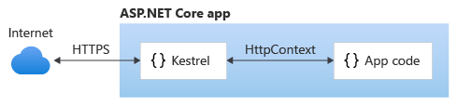
Hosting Model
Kestrel
Aplicação ASP.NET Core
Reverse-Proxy
Notes:
### Servers
Uma aplicação [ASP.NET Core](https://learn.microsoft.com/aspnet/core/introduction-to-aspnet-core?view=aspnetcore-8.0) é executada com uma implementação de servidor `HTTP in-process`. A implementação do servidor escuta por requisições HTTP e as disponibiliza para a aplicação como um conjunto de funcionalidades de requisição, compostas em um [HttpContext](https://learn.microsoft.com/dotnet/api/system.web.httpcontext?view=netframework-4.8.1).
Com `ASP.NET Core`, você pode escolher entre `in-process` servidores: [Kestrel](https://learn.microsoft.com/aspnet/core/fundamentals/servers/kestrel?view=aspnetcore-8.0), [HTTP.sys](https://learn.microsoft.com/aspnet/core/fundamentals/servers/httpsys?view=aspnetcore-8.0).
O mais comum nas aplicações modernas, é a utilização do `Kestrel`
### Kestrel
O `Kestrel` é um servidor web de código aberto e multiplataforma desenvolvido pela Microsoft. Ele é o servidor web padrão usado pelo `ASP.NET Core` para processar solicitações HTTP em aplicativos web. O `Kestrel` é leve, rápido e altamente escalável, sendo capaz de lidar com um grande volume de solicitações de forma eficiente. Ele é frequentemente combinado com servidores `proxy reversos`, como o `IIS` ou o `Nginx`, para gerenciar o tráfego da web de maneira mais robusta e flexível.
O `Kestrel` e a aplicação `ASP.NET Core` têm responsabilidades distintas no processamento de solicitações HTTP:
**Kestrel:**
- Gerenciamento do servidor HTTP: O Kestrel é responsável por iniciar, gerenciar e manter o servidor web HTTP que lida com as solicitações HTTP recebidas pelos clientes.
- Escuta de Portas: O Kestrel escuta em uma porta específica para receber solicitações HTTP vindas dos clientes.
- Gerenciamento de Conexões: Ele gerencia as conexões de rede entre os clientes e o servidor, garantindo a estabilidade e eficiência na comunicação.
- Encaminhamento de Solicitações: O Kestrel encaminha as solicitações recebidas para a aplicação ASP.NET Core para processamento.
**Aplicação ASP.NET Core:**
- Roteamento: A aplicação define as rotas e regras de roteamento para direcionar solicitações HTTP para os controladores e endpoints apropriados.
- Lógica de Negócio: Responsável por executar a lógica de negócio da aplicação, incluindo acesso a dados, autenticação, autorização, manipulação de requisições, entre outras tarefas.
- Geração de Respostas: Com base no processamento da solicitação, a aplicação gera e retorna as respostas HTTP adequadas, incluindo status, cabeçalhos e conteúdo.
- Middleware: Implementação de middlewares para processar solicitações HTTP antes de chegarem aos controladores, como autenticação, compressão de resposta, cache, entre outros.
![kestrel](../images/kestrel-to-internet2.png)

Slide 18
Kestrel
O Kestrel é um servidor web de código aberto e multiplataforma desenvolvido pela Microsoft. Ele é o servidor web padrão usado pelo ASP.NET Core para processar solicitações HTTP. O Kestrel é leve, rápido e altamente escalável, sendo capaz de lidar com um grande volume de solicitações de forma eficiente. Ele é frequentemente combinado com servidores proxy reversos, como o IIS ou o Nginx, para gerenciar o tráfego da web de maneira mais robusta e flexível.
Responsabilidades:
Gerenciamento do servidor HTTP
Gerenciamento de Conexões
Encaminhamento de Solicitações
Notes:
O Kestrel é um servidor web de código aberto e multiplataforma desenvolvido pela Microsoft. Ele é o servidor web padrão usado pelo ASP.NET Core para processar solicitações HTTP em aplicativos web. O Kestrel é leve, rápido e altamente escalável, sendo capaz de lidar com um grande volume de solicitações de forma eficiente. Ele é frequentemente combinado com servidores proxy reversos, como o IIS ou o Nginx, para gerenciar o tráfego da web de maneira mais robusta e flexível.
O Kestrel e a aplicação ASP.NET Core têm responsabilidades distintas no processamento de solicitações HTTP:
Kestrel:
Gerenciamento do servidor HTTP: O Kestrel é responsável por iniciar, gerenciar e manter o servidor web HTTP que lida com as solicitações HTTP recebidas pelos clientes.
Escuta de Portas: O Kestrel escuta em uma porta específica para receber solicitações HTTP vindas dos clientes.
Gerenciamento de Conexões: Ele gerencia as conexões de rede entre os clientes e o servidor, garantindo a estabilidade e eficiência na comunicação.
Encaminhamento de Solicitações: O Kestrel encaminha as solicitações recebidas para a aplicação ASP.NET Core para processamento.

Slide 19
Aplicação ASP.NET Core
Responsabilidades:
Roteamento
Lógica de Negócio
Geração de Respostas
Middlewares (Gerneciamento da pileline de requisições)
Notes:
O Kestrel é um servidor web de código aberto e multiplataforma desenvolvido pela Microsoft. Ele é o servidor web padrão usado pelo ASP.NET Core para processar solicitações HTTP em aplicativos web. O Kestrel é leve, rápido e altamente escalável, sendo capaz de lidar com um grande volume de solicitações de forma eficiente. Ele é frequentemente combinado com servidores proxy reversos, como o IIS ou o Nginx, para gerenciar o tráfego da web de maneira mais robusta e flexível.
O Kestrel e a aplicação ASP.NET Core têm responsabilidades distintas no processamento de solicitações HTTP:
Kestrel:
Gerenciamento do servidor HTTP: O Kestrel é responsável por iniciar, gerenciar e manter o servidor web HTTP que lida com as solicitações HTTP recebidas pelos clientes.
Escuta de Portas: O Kestrel escuta em uma porta específica para receber solicitações HTTP vindas dos clientes.
Gerenciamento de Conexões: Ele gerencia as conexões de rede entre os clientes e o servidor, garantindo a estabilidade e eficiência na comunicação.
Encaminhamento de Solicitações: O Kestrel encaminha as solicitações recebidas para a aplicação ASP.NET Core para processamento.

Slide 20
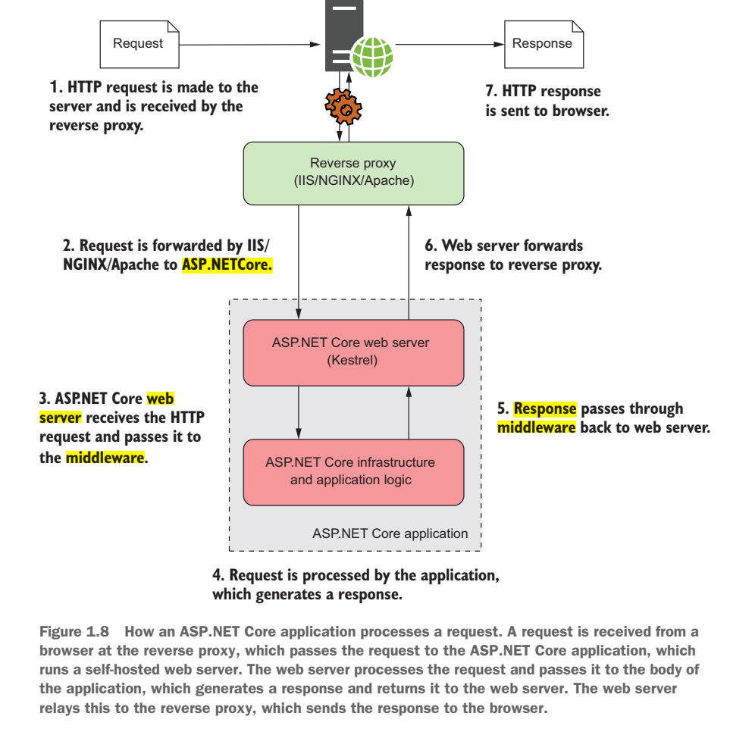
Reverse-Proxy
Um servidor proxy reverso é um software responsável por receber requisições e encaminhá-las para o servidor web apropriado. O servidor proxy reverso é exposto diretamente à internet, enquanto o servidor web subjacente é exposto apenas ao proxy. Essa configuração tem vários benefícios, principalmente em termos de segurança e desempenho para os servidores web. A requisição é encaminhada do servidor proxy reverso para sua aplicação ASP.NET Core.
Notes:
O Kestrel é um servidor web de código aberto e multiplataforma desenvolvido pela Microsoft. Ele é o servidor web padrão usado pelo ASP.NET Core para processar solicitações HTTP em aplicativos web. O Kestrel é leve, rápido e altamente escalável, sendo capaz de lidar com um grande volume de solicitações de forma eficiente. Ele é frequentemente combinado com servidores proxy reversos, como o IIS ou o Nginx, para gerenciar o tráfego da web de maneira mais robusta e flexível.
O Kestrel e a aplicação ASP.NET Core têm responsabilidades distintas no processamento de solicitações HTTP:
Kestrel:
Gerenciamento do servidor HTTP: O Kestrel é responsável por iniciar, gerenciar e manter o servidor web HTTP que lida com as solicitações HTTP recebidas pelos clientes.
Escuta de Portas: O Kestrel escuta em uma porta específica para receber solicitações HTTP vindas dos clientes.
Gerenciamento de Conexões: Ele gerencia as conexões de rede entre os clientes e o servidor, garantindo a estabilidade e eficiência na comunicação.
Encaminhamento de Solicitações: O Kestrel encaminha as solicitações recebidas para a aplicação ASP.NET Core para processamento.

Slide 21
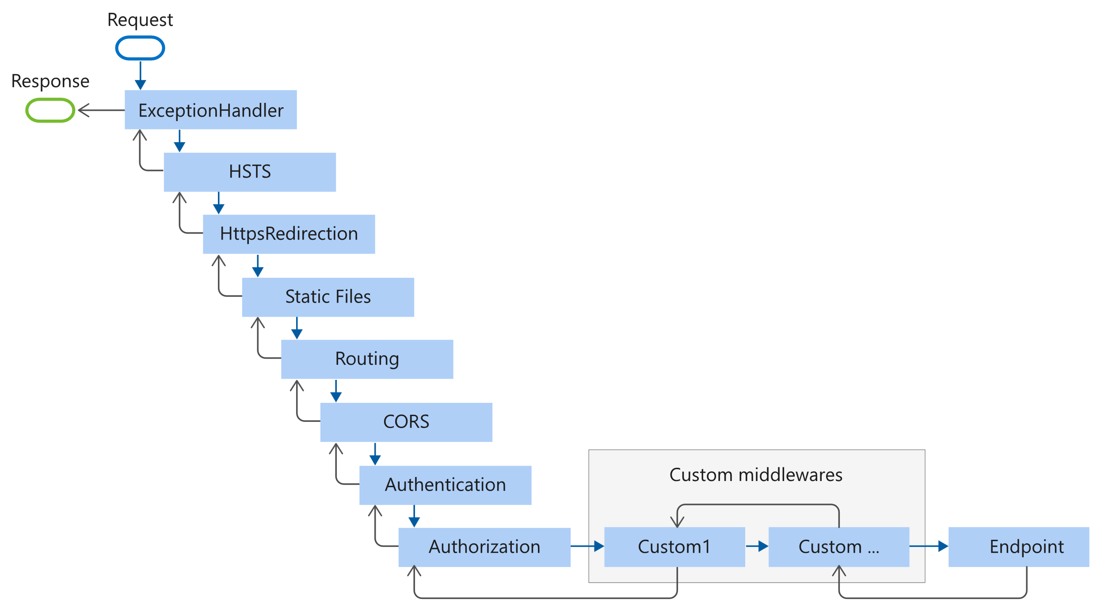
ASP.NET Core request pipeline - Middlewares
O pipeline de requisições do ASP.NET Core consiste em uma sequência de delegates de requisição, chamados um após o outro. O diagrama a seguir demonstra o conceito. A execução segue as setas pretas.
Notes:
Existe uma grande complexidade para a requisição chegar até o processo ASP.NET Core, entretanto, a complexidade não para por aí, quando a requisição chega até o processo, muitas outras coisas acontecem.
O pipeline de requisições do ASP.NET Core consiste em uma sequência de delegates de requisição, chamados um após o outro. O diagrama a seguir demonstra o conceito. A execução segue as setas pretas.
Middlewares
O diagrama a seguir mostra o pipeline completo de processamento de requisições para aplicativos ASP.NET Core MVC e Razor Pages. Você pode ver como, em um aplicativo típico, os middlewares existentes são ordenados e onde os middlewares personalizados são adicionados. Você tem total controle sobre como reorganizar os middlewares existentes ou injetar novos middlewares personalizados conforme necessário para seus cenários.

Slide 22
Demo: Request Pipeline
Notes:
https://github.com/claudiogodoy99/curso-performance-dotnet/tree/main/demos/request_pipeline

Slide 23
Recursos do CLR

Slide 24
O que é o CLR
O Common Language Runtime (CLR) é, como o nome indica, uma plataforma de execução que pode ser usada por diferentes e variadas linguagens de programação. Ele fornece recursos essenciais, como gerenciamento de memória, carregamento de assemblies, segurança, tratamento de exceções e sincronização de threads, para todas as linguagens que o utilizam.
Recursos do (CLR)
ThreadPool
Garbage Collection
JIT
Notes:
O Common Language Runtime (CLR) é, como o nome indica, uma plataforma de execução que pode ser usada por diferentes e variadas linguagens de programação. Ele fornece recursos essenciais, como gerenciamento de memória, carregamento de assemblies, segurança, tratamento de exceções e sincronização de threads, para todas as linguagens que o utilizam. Por exemplo, o CLR usa exceções para relatar erros, então todas as linguagens que o utilizam também usam exceções para relatar erros. Além disso, o CLR permite a criação de threads, o que significa que qualquer linguagem que o utilize também pode criar threads.
Durante a execução, o CLR não tem conhecimento sobre qual linguagem de programação o desenvolvedor utilizou para escrever o código-fonte. Isso significa que você pode escolher a linguagem que melhor expressa suas intenções. Você pode desenvolver seu código em qualquer linguagem de programação, desde que o compilador utilizado seja direcionado para o CLR.
Então, qual é a vantagem de usar uma linguagem de programação em detrimento de outra? Bem, os compiladores funcionam como verificadores de sintaxe e analisadores de "código correto". Eles examinam seu código-fonte, garantem que o que você escreveu faz sentido e geram código que descreve suas intenções. Diferentes linguagens de programação oferecem diferentes sintaxes, e essa escolha pode ser valiosa. Por exemplo, para aplicações matemáticas ou financeiras, expressar suas intenções usando a sintaxe APL pode economizar muito tempo de desenvolvimento em comparação com a sintaxe Perl, por exemplo.
A Microsoft desenvolveu vários compiladores de linguagens que visam o CLR: C++/CLI, C# (pronunciado "C sharp"), Visual Basic, F# (pronunciado "F sharp"), Iron Python, Iron Ruby e um Assembler de Linguagem Intermediária (IL). Além da Microsoft, várias outras empresas, faculdades e universidades também criaram compiladores que geram código para o CLR. Existem compiladores para uma ampla variedade de linguagens, como Ada, APL, Caml, COBOL, Eiffel, Forth, Fortran, Haskell, Lexico, LISP, LOGO, Lua, Mercury, ML, Mondrian, Oberon, Pascal, Perl, PHP, Prolog, RPG, Scheme, Smalltalk e Tcl/Tk.

Slide 25
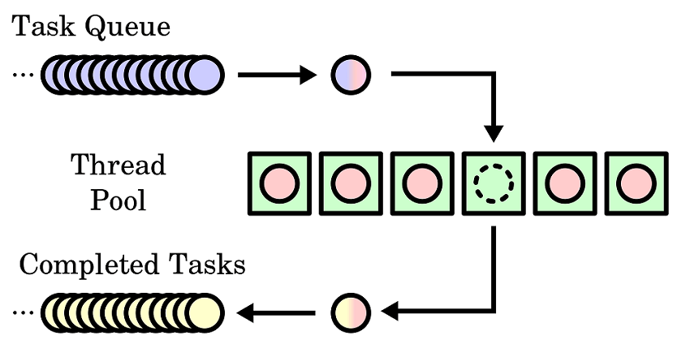
ThreadPool
Criar e destruir uma thread é uma operação cara em termos de tempo. Além disso, ter muitas threads desperdiça recursos de memória e prejudica o desempenho devido ao sistema operacional ter que agendar e alternar de contexto entre as threads em execução. Para melhorar essa situação, o CLR contém código para gerenciar seu próprio ThreadPool. Você pode pensar em um ThreadPool como um conjunto de threads disponíveis para uso em seu aplicativo.

Slide 26
Demo: Utilizando o ThreadPool
Notes:
curso-performance-dotnet/demos/demo_thread_pool at main · claudiogodoy99/curso-performance-dotnet (github.com)

Slide 27
Importancia do ThreadPool para aplicações WEB
Todas requisições são processadas de forma concorrente
Toda requisição vai ser processada por uma (ou mais) threads do ThreadPool
Toda aplicação ASP.NET é mult-threading de forma nativa

Slide 28
Demo: ThreadPool no ASP.NET
Notes:
curso-performance-dotnet/demos/demo_thread_pool_no_aspnet/Threadpool_Aspnet at main · claudiogodoy99/curso-performance-dotnet (github.com)

Slide 29
O é o Garbage Collector?
O GC é o recursos principal do CLR para gerenciamento de memória, ele é responsável pela alocação e liberação de recursos nas heaps gerenciadas.
Portando podemos atribuir duas funções principais para o GC:
Alocação de memória
Liberação de memória

Slide 30
Alocação de memória
Quando um novo processo é iniciado, o runtime reserva uma região de espaço de endereço para o processo chamado de heap gerenciado.
Objetos são alocados na heap de forma contígua, um após o outro.
A alocação de memória é um processo muito rápido, pois consiste apenas na adição de um valor a um ponteiro. (NextObjPrt)

Slide 31
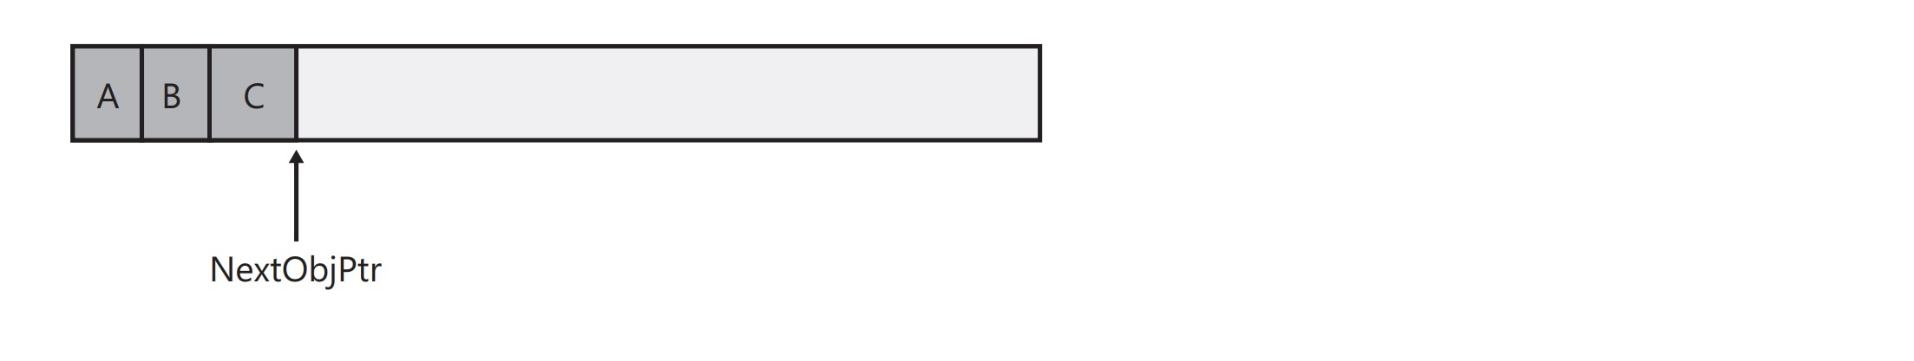
Entendo o operador new
O operador new do C# faz com que o CLR execute os seguintes passos:
Calcular o número de bytes necessários para os campos do tipo (e todos os campos que ele herda de seus tipos base).
Verificar se os bytes necessários para alocar o objeto estão disponíveis na heap. Se houver espaço livre suficiente, o objeto se encaixará, começando no endereço apontado por NextObjPtr.
O construtor do tipo é chamado (passando NextObjPtr para o parâmetro this), e o operador new retorna uma referência para o objeto. Pouco antes da referência ser retornada, NextObjPtr avança além do objeto e agora aponta para o endereço onde o próximo objeto será colocado no heap.

Slide 32
E quando a minha memória lotar?
Quando um aplicativo usa o operador new para criar um objeto, pode acontecer de não haver espaço suficiente na região de memória para alocar o objeto. Nesse caso, o CLR realiza uma coleta de lixo (GC):
Quando o GC realiza uma coleta, ele libera apenas objetos que não estão mais sendo utilizados pela aplicação (por exemplo, uma variável local em um método pode ser acessada apenas durante a execução do método e depois disso, a variável não é mais necessária).
Para determinar se o objeto está sendo usado ou não, o GC examina as raízes da aplicação - referências fortes que são globais para a aplicação. Tipicamente, estas são ponteiros de objeto globais e estáticos, variáveis locais e registradores da CPU.
Para cada raiz ativa, o GC constrói um grafo que contém todos os objetos alcançáveis a partir dessas raízes.
Se um objeto não é alcançável, o GC o considera não mais em uso e remove o objeto da heap (liberando a memória ocupada pelo objeto).

Slide 33
E quando a minha memória lotar?
Quando um aplicativo usa o operador new para criar um objeto, pode acontecer de não haver espaço suficiente na região de memória para alocar o objeto. Nesse caso, o CLR realiza uma coleta de lixo (GC):
Quando o GC realiza uma coleta, ele libera apenas objetos que não estão mais sendo utilizados pela aplicação (por exemplo, uma variável local em um método pode ser acessada apenas durante a execução do método e depois disso, a variável não é mais necessária).
Para determinar se o objeto está sendo usado ou não, o GC examina as raízes da aplicação - referências fortes que são globais para a aplicação. Tipicamente, estas são ponteiros de objeto globais e estáticos, variáveis locais e registradores da CPU.
Para cada raiz ativa, o GC constrói um grafo que contém todos os objetos alcançáveis a partir dessas raízes.
Se um objeto não é alcançável, o GC o considera não mais em uso e remove o objeto da heap (liberando a memória ocupada pelo objeto).

Slide 34
Gerações
Para otimizar a liberação de memória, a heap gerenciada é dividida em segmentos chamados de gerações: 0, 1 e 2.
Quando os objetos são criados, eles são colocados na Geração 0 (Gen 0).
Quando a Gen 0 fica cheia (o tamanho da heap e das gerações é definido pelo GC), o GC realiza uma coleta de lixo. Durante a coleta, o GC remove todos os objetos inacessíveis da heap. Todos os objetos acessíveis são promovidos para a Geração 1 (Gen 1).
A coleta da Gen 0 é uma operação relativamente rápida.
Quando a Gen 1 fica cheia, é realizada a coleta de lixo da Gen 1. Todos os objetos que sobrevivem à coleta são promovidos para a Gen 2. A coleta da Gen 0 também ocorre aqui.
Quando a Gen 2 fica cheia, o GC realiza uma coleta de lixo completa. Primeiro, a coleta da Gen 2 é realizada e, em seguida, as coleções da Gen 1 e Gen 0 ocorrem. Se ainda não houver memória suficiente para novas alocações, o GC gera a exceção OutOfMemory.
Durante a coleta de lixo completa, o GC precisa passar por todos os objetos na heap, então esse processo pode ter um grande impacto nos recursos do sistema.

Slide 35
Gerações
GEN 0
GEN 1
GEN 2
A
B

Slide 36
Gerações
GEN 0
GEN 1
GEN 2
A
B

Slide 37
Gerações
GEN 0
GEN 1
GEN 2
C
A
D

Slide 38
Gerações
GEN 0
GEN 1
GEN 2
C
A
D

Slide 39
Gerações
GEN 0
GEN 1
GEN 2
A
D

Slide 40
Demo: GC
Notes:
curso-performance-dotnet/demos/demo_gc at main · claudiogodoy99/curso-performance-dotnet (github.com)

Slide 41
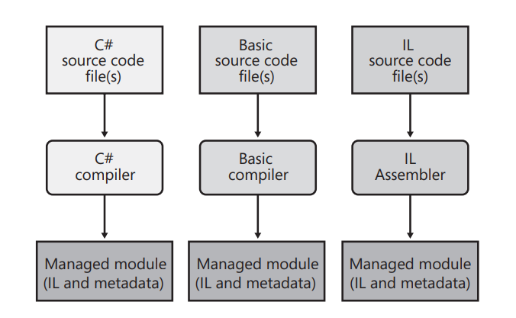
Processo de compilação
e IL
A Common Intermediate Language é uma linguagem de programação de baixo nível do ambiente de programação da Microsoft. O código de mais alto nível do ambiente .NET Framework é compilado em código CIL, que é assemblado em código chamado byte code. CIL é um código orientado a objeto e executado por uma máquina virtual.

Slide 42
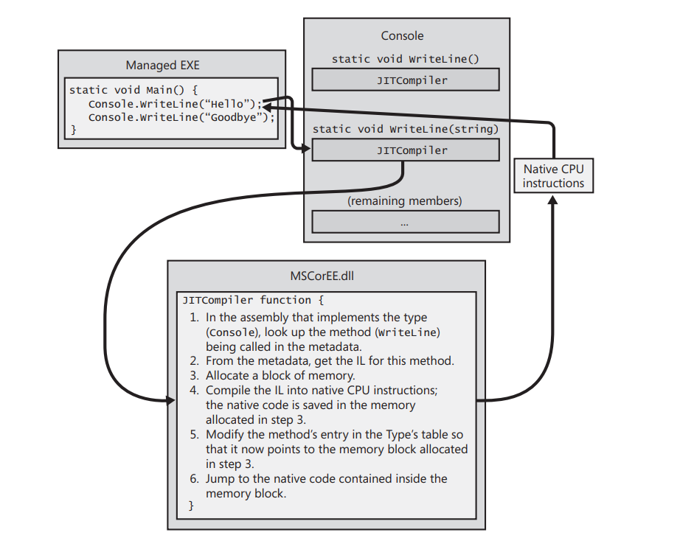
JIT – Just in Time
O compilador Just-In-Time (JIT) é uma parte do Common Language Runtime no .NET que é responsável por gerenciar a execução de programas .NET independentemente de qualquer linguagem de programação .NET. Um compilador específico da linguagem converte o código-fonte para a linguagem intermediária. Essa linguagem intermediária é então convertida em código de máquina pelo compilador Just-In-Time (JIT). Esse código de máquina é específico para o ambiente do computador em que o compilador JIT está sendo executado.

Slide 43
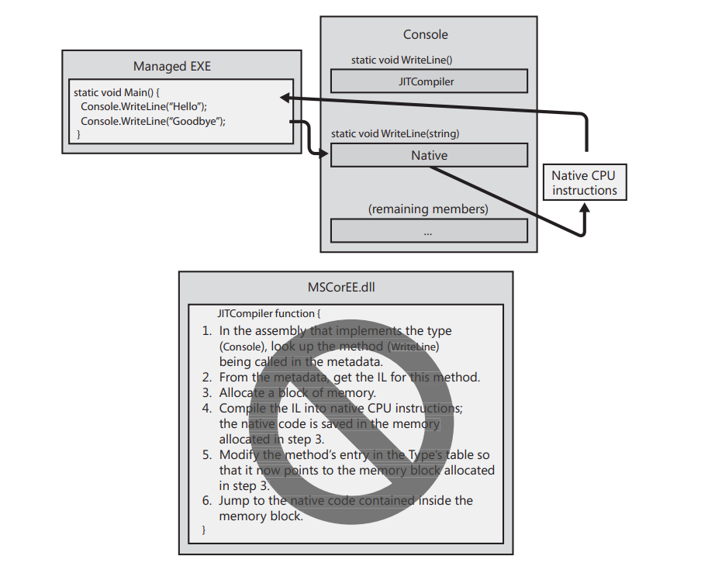
JIT – Just in Time
O compilador Just-In-Time (JIT) é uma parte do Common Language Runtime no .NET que é responsável por gerenciar a execução de programas .NET independentemente de qualquer linguagem de programação .NET. Um compilador específico da linguagem converte o código-fonte para a linguagem intermediária. Essa linguagem intermediária é então convertida em código de máquina pelo compilador Just-In-Time (JIT). Esse código de máquina é específico para o ambiente do computador em que o compilador JIT está sendo executado.

Slide 44
Demo: SharpLab
Notes:
https://sharplab.io/
using System; namespace JitCompilationDemo { class Program { static void Main(string[] args) { int a = 10; int b = 20; // Perform some numerical operations int sum = Add(a, b); int product = Multiply(a, b); Console.WriteLine($"Sum: {sum}"); Console.WriteLine($"Product: {product}"); } static int Add(int x, int y) { return x + y; } static int Multiply(int x, int y) { return x * y; } } }

Slide 45
Thanks

